Slide 1

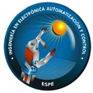
DEPARTAMENTO DE ELÉCTRICA, ELECTRÓNICA Y TELECOMUNICACIONES
CARRERA DE INGENIERIA ELECTRÓNICA EN AUTOMATIZACIÓN Y CONTROL
“SIMULACIÓN Y COMPARACIÓN DE ALGORITMOS DE CONTROL VECTORIAL PARA UN MOTOR SÍNCRONO DE IMANES PERMANENTES”
AUTOR:
CUJI CHACHA, WILLIAM DAVID
DIRECTOR:
DR. ARCOS AVILÉS, DIEGO GUSTAVO
SANGOLQUÍ - ECUADOR
2018

Slide 2
Temario
Introducción
Objetivos
Técnica de control vectorial DTC
Técnica de control vectorial FOC
Pruebas y Resultados
Conclusiones y recomendaciones
2

Slide 3
Introducción
3

Slide 4

INTRODUCCIÓN
Los accionamientos eléctricos se refieren aquellos equipos que facilitan, optimizan y controlan la operación de una maquina eléctrica(motor), donde es necesario emplear una técnica de control para tener un correcto funcionamiento ante perturbaciones que se presentan en le medio.
La técnica de control que inicialmente se empleo en las maquinas eléctricas fue el control escalar, con una respuesta transitoria insatisfactoria.

Slide 5
INTRODUCCIÓN
Seguido con el avance tecnológico se desarrollo el control vectorial que permite tener un control preciso y por separado del par electromagnético y del flujo magnético.
Varios investigadores han desarrollado la técnica de control vectorial dando origen a una clasificación: en control de campo orientado (FOC) y control directo del par (DTC).

Slide 6
Objetivos
6

Slide 7
OBJETIVO GENERAL
Comparar algoritmos de control de velocidad, par y flujo basado en la simulación de las técnicas de control vectorial (FOC y DTC) para un motor síncrono de imanes permanentes.

Slide 8
OBJETIVOS ESPECÍFICOS
Estudiar las diferentes técnicas de control empleadas en un motor síncrono de imanes permanentes.
Desarrollar el modelo matemático de un motor síncrono de imanes permanentes.
Realizar un control vectorial FOC y DTC para el control de velocidad, par y flujo de un motor síncrono de imanes permanentes.
Simular los algoritmos de control FOC y DTC para un motor síncrono de imanes permanentes en Matlab-Simulink, para mediante una comparación dinámica determinar la efectividad de los mismos.

Slide 9
Técnica de control vectorial directo del par (DTC)
6

Slide 10
CONTROL DTC
Principio:
Se basa en el control del par eléctrico y control del flujo del estator, directamente y por separado mediante la selección directa y correcta de los vectores espaciales de voltaje.
Característica :
El control DTC se desarrolla en el sistema de referencia bifásico estacionario (α,β).

Slide 11
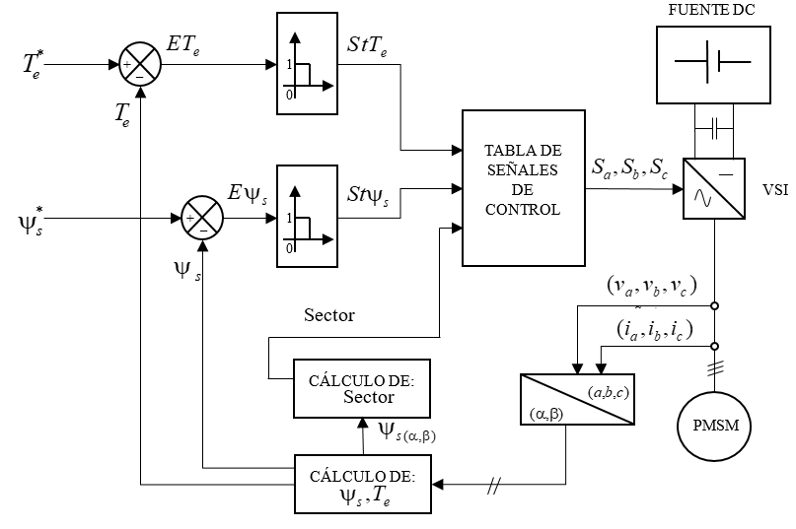
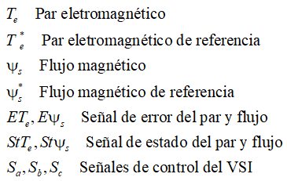
TÉCNICA DE CONTROL DTC PARA EL PAR Y FLUJO
Diagrama:

Slide 12
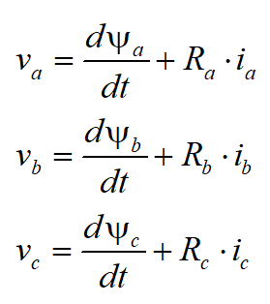
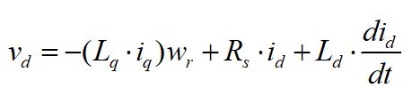



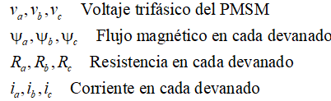
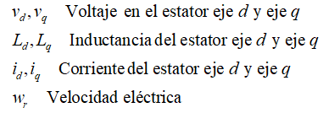

MOTOR SÍNCRONO DE IMANES PERMANENTES (PMSM)
Ecuación eléctrica trifásica :
Ecuación en el sistema de referencia bifásico síncrono (d,q) :

Slide 13




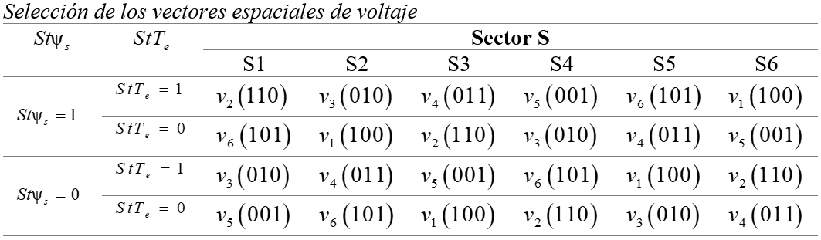
CONTROLADOR HISTÉRESIS DEL PAR Y FLUJO
Control del par
Control del flujo

Slide 14
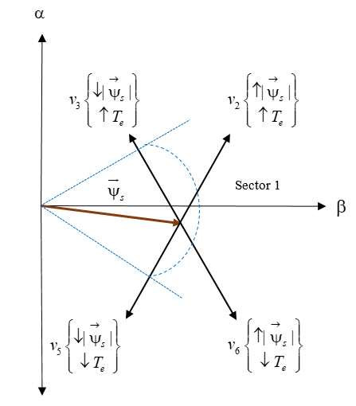
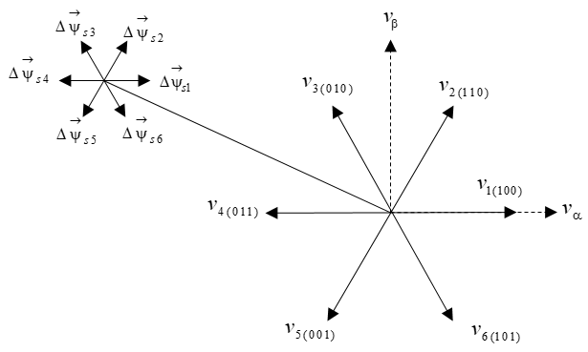
CONTROL DEL PAR Y FLUJO
El vector de flujo tiene una relación directa con el vector espacial de voltaje aplicado al estator.

Slide 15
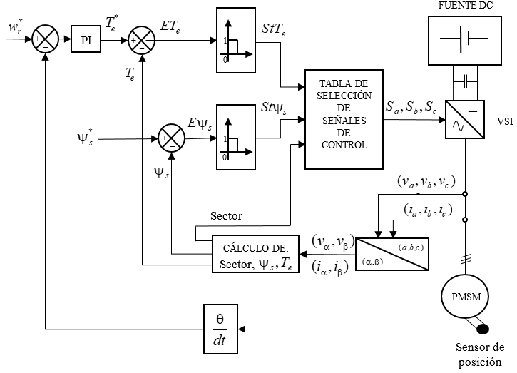

TÉCNICA DE CONTROL DTC PARA LA VELOCIDAD
Diagrama:

Slide 16
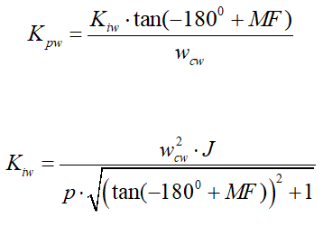
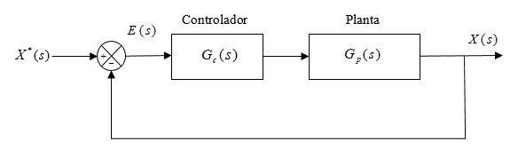
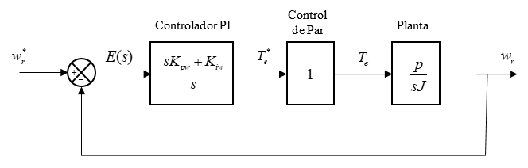
CONTROLADOR DE VELOCIDAD
Diagrama de bloques del controlador PI:
K_{pw} Ganancia proporcional
K_{iw} Ganancia integral
MF Margen de fase
J Inercia del rotor
w_{cw} Frecuencia de corte angular

Slide 17
Técnica de control vectorial de campo orientado (FOC)
6

Slide 18
CONTROL FOC
Principio:
Controlar por separado el flujo del estator y el par electromagnético a partir de la medición de las corrientes que alimenta al PMSM.
Característica :
El control FOC se desarrolla en el sistema de referencia bifásico rotatorio (d,q).

Slide 19
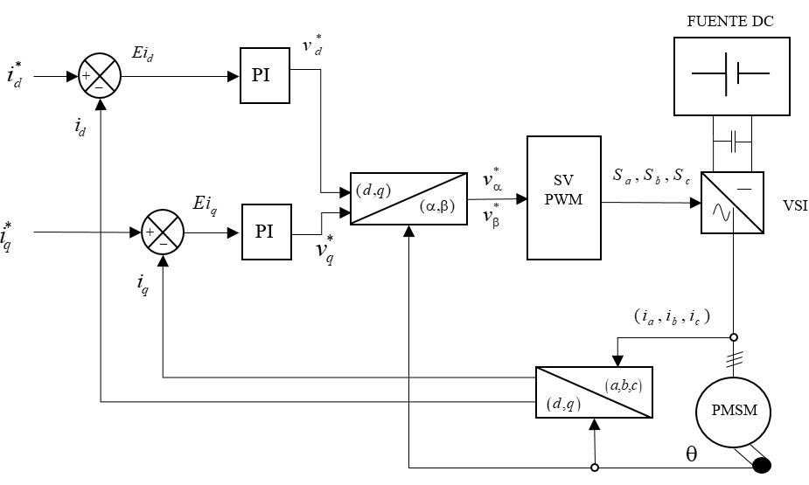
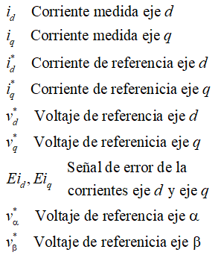
TÉCNICA DE CONTROL FOC PARA EL PAR Y FLUJO
Diagrama:

Slide 20
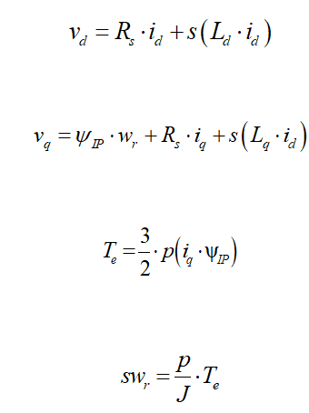
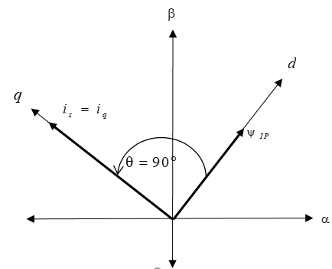
MOTOR SÍNCRONO DE IMANES PERMANENTES (PMSM)
Ecuaciones del PMSM en el dominio de Laplace:
El objetivo de FOC es mantener constante el ángulo de 90° que forman el vector de flujo del estator con el flujo de los imanes permanentes

Slide 21
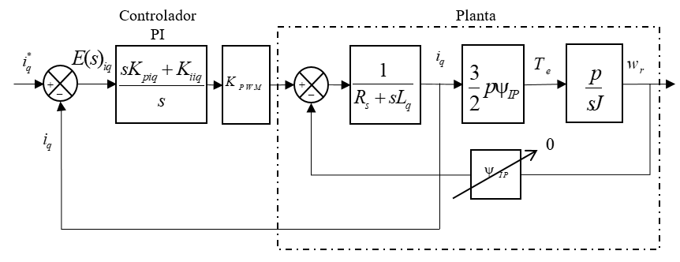
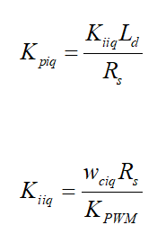
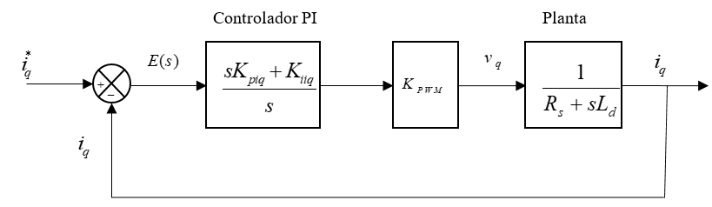
CONTROLADOR PI PARA EL PAR
Diagrama de bloques del controlador PI:

Slide 22
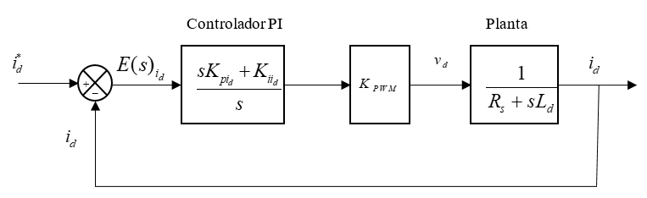
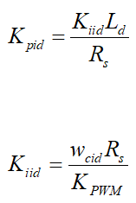
CONTROLADOR PI PARA EL FLUJO
Diagrama de bloques del controlador PI

Slide 23
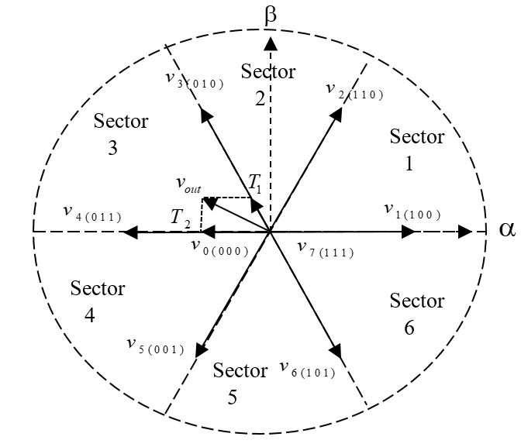
Vector espacial mediante modulación de ancho de pulso (SVPWM)
Transforma directamente los vectores de voltaje del sistema de referencia bifásico bifásico (α,β) a señales de modulación de ancho de pulso PWM.
Por cada periódo de PWM, el vector de salida vout se promedia con lo vectores espaciales adyacentes (v3 y v4) durante un periódo de tiempo.

Slide 24
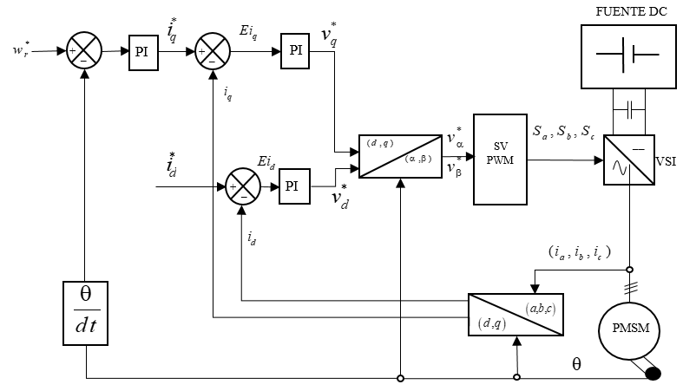
TÉCNICA DE CONTROL FOC PARA LA VELOCIDAD
Diagrama:

Slide 25
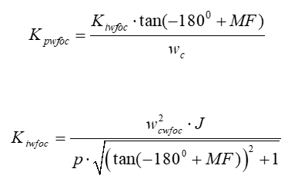
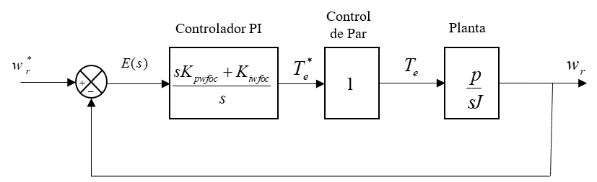
CONTROLADOR DE VELOCIDAD
Diagrama de bloques del controlador PI:
K_{pwfoc} Ganancia proporcional
K_{iwfoc} Ganancia integral
MF Margen de fase
J Inercia del rotor
w_{cwfoc} Frecuencia de corte angular

Slide 26
PRUEBAS Y RESULATADOS
26

Slide 27
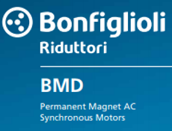

PRUEBAS Y RESULTADOS
Los parámetros del PMSM utilizados son obtenidos de la ficha técnica de BONFIGLIOLI Reductora BMD.
Empresa fabricante de motores síncronos de imanes permanentes especialmente adecuados para los procesos industriales como mecanizado de plástico, metales, en industria textil y procesos de bobinado en general donde se requiere dinámicas exigentes.

Slide 28
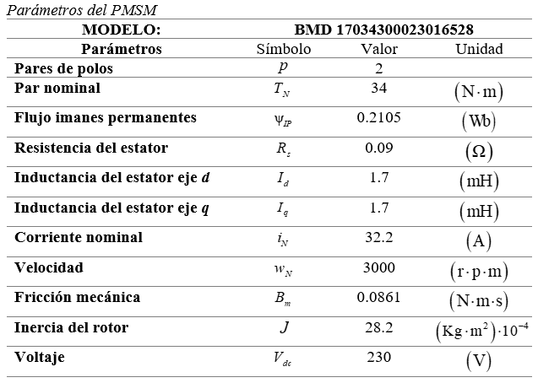
PARAMETROS DEL PMSM

Slide 29
CONTROL DEL PAR Y FLUJO
Par y flujo de referencia
El par de referencia ingresado parte con un valor de 27.5(N·m) durante 0.075(s), cambia a su valor negativo por un tiempo de 1(s) y luego cambia a su valor positivo de 0.175(s) hasta 0.25(s).
El flujo de referencia tiene un valor de 0.2105(Wb) igual al de los imanes permanentes.

Slide 30
CONTROL DEL PAR
Control del par con la técnica DTC :
Control del par con la técnica FOC :
Control del par:
se establece el 3% del par nominal

Slide 31
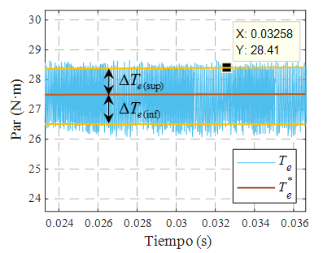
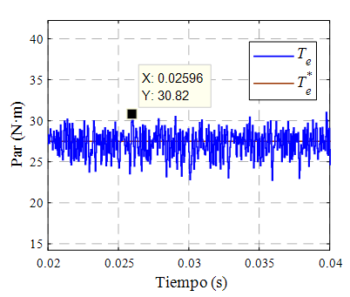

CONTROL DEL PAR
Control del par con la técnica DTC :
Control del par con la técnica FOC :

Slide 32
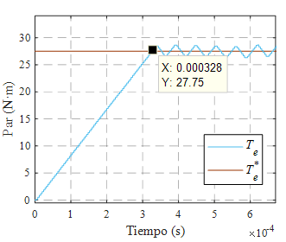
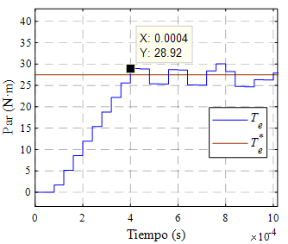
CONTROL DEL PAR
Control del par con la técnica DTC :
Control del par con la técnica FOC :
Utilizando el DTC el par producido por el PMSM tarda 0.328(ms), mientras que al aplicar el FOC el par del PMSM tarda 0.4(ms)

Slide 33
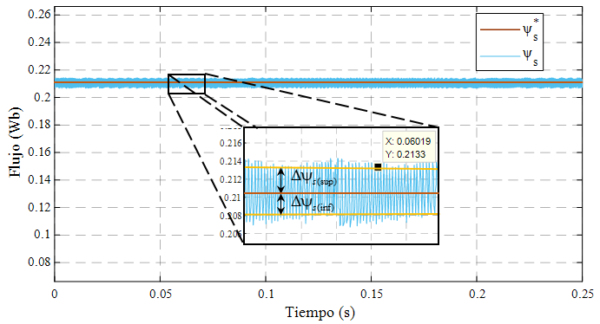

CONTROL DEL FLUJO
Control del flujo con la técnica DTC :
Control de la corriente id con la técnica FOC :
Controlador del flujo:
se establece el 1% del flujo
de los imanes permanentes

Slide 34
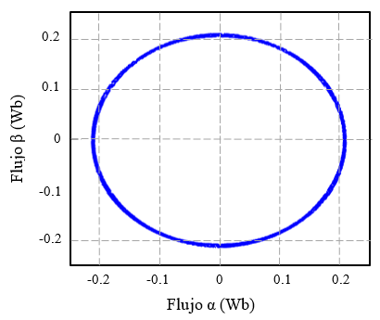
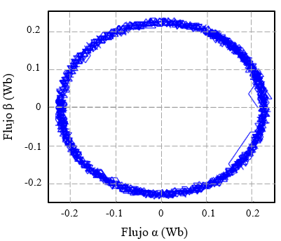


CONTROL DEL FLUJO
Flujo en el sistema (α,β)
Técnica DTC
Técnica FOC

Slide 35
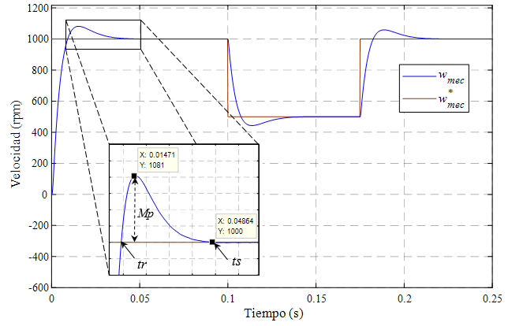
CONTROL DE VELOCIDAD
Control de la velocidad con la técnica DTC :
Sobreimpulso Mp=8.1%
Tiempo de crecimiento tr=9.148(ms)
Tiempo pico tp=14.71(ms)
Tiempo de establecimiento ts=48.64(ms)

Slide 36
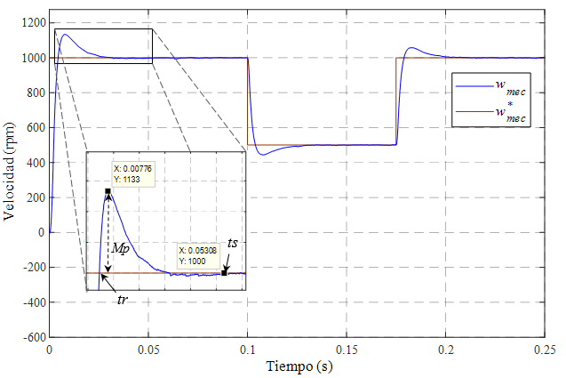
CONTROL DE VELOCIDAD
Control de la velocidad con la técnica FOC :
Control de la velocidad con la técnica DTC :
Control de la velocidad con la técnica FOC :
Sobreimpulso Mp=8.1%
Tiempo de crecimiento tr=9.148(ms)
Tiempo pico tp=14.71(ms)
Tiempo de establecimiento ts=48.64(ms)
Sobreimpulso Mp=13.3%
Tiempo de crecimiento tr=4.44(ms)
Tiempo pico tp=7.76(ms)
Tiempo de establecimiento ts=53.08(ms)

Slide 37
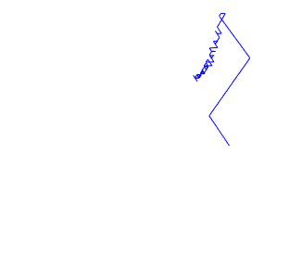
CONTROL DE VELOCIDAD
Flujo en el sistema (α,β)
Técnica DTC
Técnica FOC

Slide 38
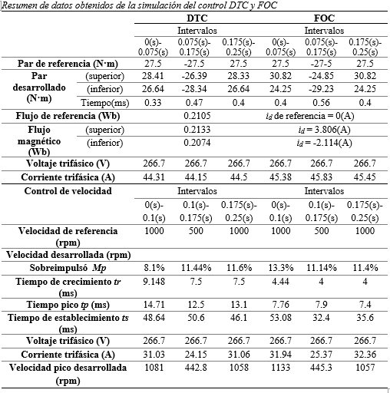
RESUMEN DE RESULTADOS
FOC tarda 0.07(ms) más que el DTC.

Slide 39
RESUMEN DE RESULTADOS

Slide 40
RESUMEN DE RESULTADOS
Finalmente, después de analizar los aspectos más importantes para determinar cual técnica de control es efectiva, se concluye que el control DTC tiene mayor efectividad de acuerdo al control FOC, sin embargo, cabe mencionar que ambas son ampliamente utilizadas en el sector industrial en el accionamiento de motores eléctricos, por lo que la selección del tipo de control dependerá del proceso para el cuál será utilizado.

Slide 41
CONCLUSIONES Y RECOMENDACIONES
26

Slide 42
CONCLUSIONES
Al aplicar la técnica de control DTC, el par del PMSM tarda 0.328(ms) en alcanzar el par deseado de 27.5(N·m). Por tener controladores de histéresis tanto para el flujo como para el par presentan rizados que sobrepasan el ancho de banda de los controladores , donde alcanzan valores de hasta el 3.1% del par de referencia y el 1.28% del flujo de referencia. Para el control de velocidad, para alcanzar 1000(rpm) tarda 48.64(ms) en estabilizarse con un sobreimpulso 8.1%

Slide 43
CONCLUSIONES
Al simular el FOC para el control de flujo y par, mediante el control de las corrientes en el sistema de referencia síncrono (d,q), se obtuvo que el PMSM tarda 0.4(ms) en alcanzar el par deseado. El par y la corriente id, presentan rizados con valores que llegan hasta el 12.07% del par de referencia y 0.038% para la corriente del eje d, mientras que, para el control de velocidad, para alcanzar 1000(rpm) se tarda 53.08(ms) en estabilizarse con un sobreimpulsó de 13.3%.

Slide 44
CONCLUSIONES
El control DTC es superior al FOC en el control del par y flujo, mientras que para el control de velocidades el DTC sigue siendo superior pero en el instante que arranca el PMSM.
Según las simulaciones realizadas el control DTC es más efectivo porque tiene un rizado menor al FOC como se puede comprobar en las grafica del par, formando una trayectoria circular sin perturbaciones en la grafica del flujo en el sistema de referencia α, β.

Slide 45
RECOMENDACIONES
Físicamente para el control de velocidad, se requiere de un sensor que mida la velocidad del PMSM para cerrar el lazo de control, entonces para prescindir de este sensor se recomienda realizar una estimación de la velocidad mediante el ángulo de cargar del vector de flujo
Para disminuir el rizado en el par y flujo se recomienda reemplazar los controladores de histéresis por otro tipo de control como el de lógica difusa.

Slide 46
RECOMENDACIONES
Para conseguir un eficiente control de velocidad es recomendable realizar varias pruebas para sintonizar el control PI debido a que, si se realiza con los valores calculados, no presenta una respuesta satisfactoria.

Slide 47
Gracias
26

